Slide 1
Разпределени приложения
Павел Кюркчиев
Ас. към ПУ „Паисий Хилендарски“
@pkyurkchiev

Slide 2
Мрежата

Slide 3
OSI модел
Application
7
Presentation
Upper
Layers
6
Session
5
Transport
4
Network
3
Lower
Layers
Data Link
2
Physical
1

Slide 4
Приложният слой
Приложният слой e най-горният слой от OSI модела, който се отнася за приложения (програми) като Интернет браузъри, мениджъри за отдалечено управление, клиенти за обмен на съобщения.

Slide 5
Представителен слой
Представителен слой се грижи за представяне на данните във вид, разбираем за получателя, като осигурява общия им формат за различни платформи.

Slide 6
Сесиен слой
Сесиен слой управлява създаването (и съответно прекъсването) на сесиите (диалога) между представителните слоеве на две (или повече) системи.

Slide 7
Транспортен слой
Транспортен слой осигурява комуникация от край до край (end-to-end) между процеси, изпълнявани на различни сървъри. TDP, UDP

Slide 8
Мрежов слой
Мрежов слой има за основна цел да задава логически адреси на източника и местоназначението, както и да определя най-добрия път за маршрутизиране на данните.

Slide 9
Канален слой
Канален слой има за цел да предава и да приема кадри, а също така отговаря за тяхното физическо адресиране. Каналният слой се разделя на два подслоя, LLC и MAC, като първият добавя още контролна информация, служеща за правилното транспортиране на данните, а вторият осигурява достъп до преносната среда (медията).

Slide 10
Физически слой
Физически слой е най-долният слой от модела и работи само с единици и нули (битове), изграждащи кадъра.

Slide 11
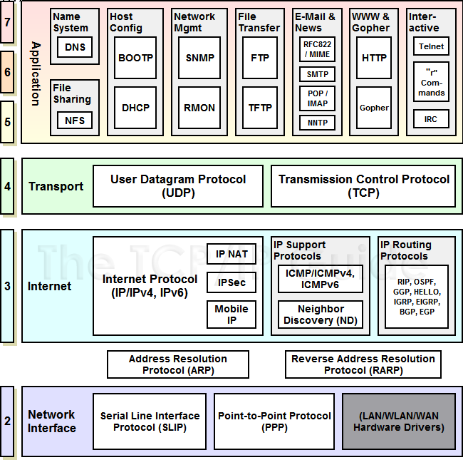
TCP/IP / UDP протоколи в OSI модела

Slide 12
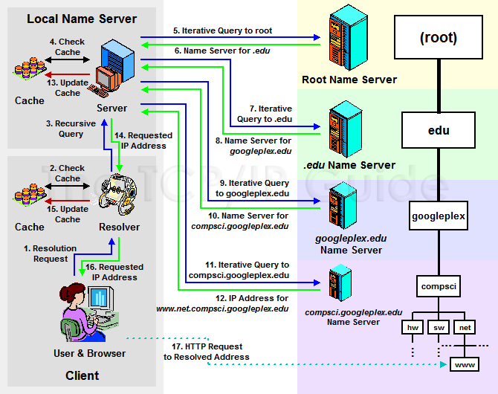
DNS и процеса на запитване за адрес

Slide 13
HTTP / HTTPS
Протокол за пренос на хипертекст (на английски: Hypertext Transfer Protocol, HTTP) е мрежов протокол, от приложния слой на OSI модела, за пренос на информация в компютърни мрежи.
Стандартизирана комуникация (https://datatracker.ietf.org/wg/httpbis/charter)

Slide 14
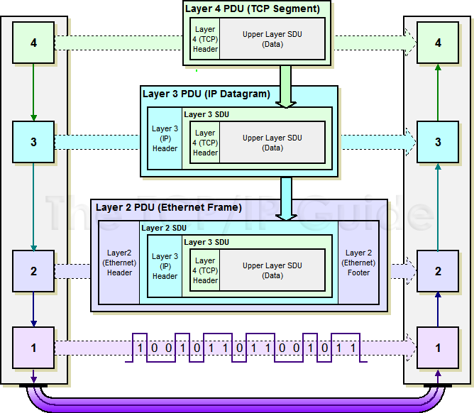

Slide 15
HTTP / HTTPS
HTTP
Слуша на порт 80
Некриптирани данни
HTTPS
Слуша на порт 443
Ползва TLS, SSL или друг протокол за криптиране

Slide 16
Сокети (sockets)
Софтуерна абстракция за представяне на двата края (терминала) за връзка между машините
Позволява няколко приложения на една машина да споделят един и същи IP адрес
Listening (слушащ) сокет – двойката [ Destination IP, Destination Порт ], представляваща отворен край (терминал) на връзка, към който клиенти могат да се свържат.

Slide 17
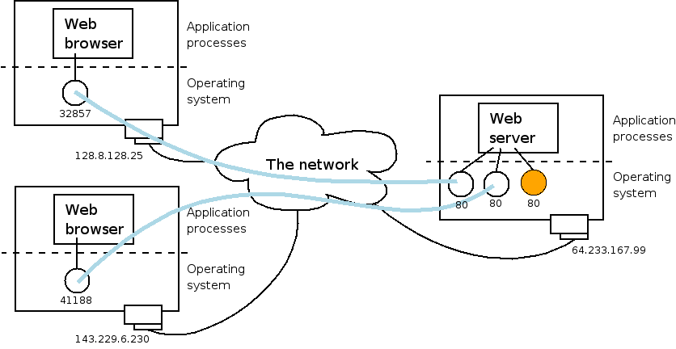
Сокети (sockets)

Slide 18
HTTP Message
Request Message
Method
Uri
Version
Headers
(Message Body)
Response Message
Version
Status Code
Reason Phrase
Headers
(Message Body)

Slide 19
HTTP Headers
Request Fields
Host
User-Agent
Cookie
…
Response Fields
Date
Content-Type
Content-Length
Last-Modified
Expires
…

Slide 20
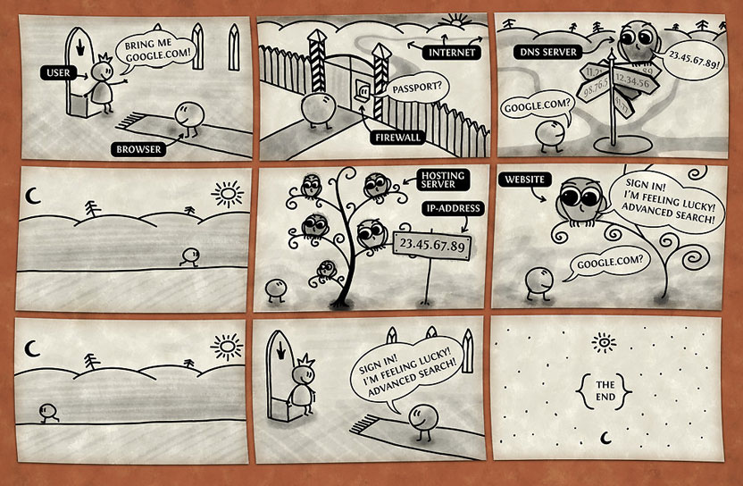
Примерна операция – илюстрирана

Slide 21
Примерна операция – илюстрирана
DNS Server
Resolve mypage.com
Give me mypage.com
191.168.0.22
Web Server
User
Read mypage.com
GET 191.168.0.22
HTML

Slide 22
Популярни уеб сървъри
Уеб Сървъри:
Apache
Microsoft IIS (Internet Information Services)
Nginx
Google GWS (използван вътрешно от Google)
Специализирани сървъри:
Apache Tomcat (Java)
Jetty (Java)
Node.js (JavaScript)
Само-хостващи се услуги
ASP.NET Web API Self Host
GO – вграден Self Host
Java 6 Web API Self Host

Slide 23
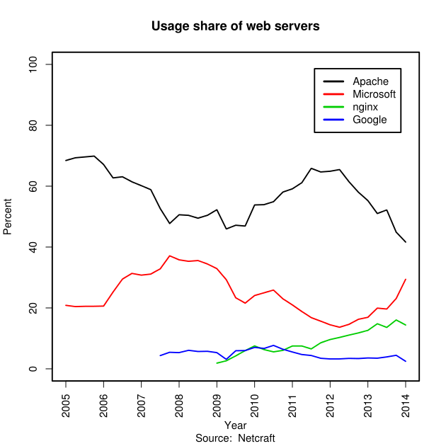

Slide 24
Server | CGI | FCGI | SCGI | WSGI | Java | SSI | ISAPI | SSJS | Administration
 |  |  |  |  | Servlets |  |  |  | console
Apache HTTP Server | Yes | Yes | Yes | Yes | No | Yes | Yes | Unknown | Yes
Apache Tomcat | Yes | No | Unknown | No | Yes | Yes | No | Unknown | Yes
Internet Information Services | Yes | Yes | Yes | No | No | Yes | Yes | Yes | Yes
Jetty | Yes | Unknown | Unknown | No | Yes | Unknown | Unknown | Yes | Unknown
lighttpd | Yes | Yes | Yes | No | No | Yes | No | Unknown | No
nginx | No | Yes | Yes | Yes | No | Yes | No | Unknown | Yes
Basic access authentication
Digest access authentication
SSL/TSL криптиране през HTTPS
Виртуални хостове (virtual hosts)

Slide 25
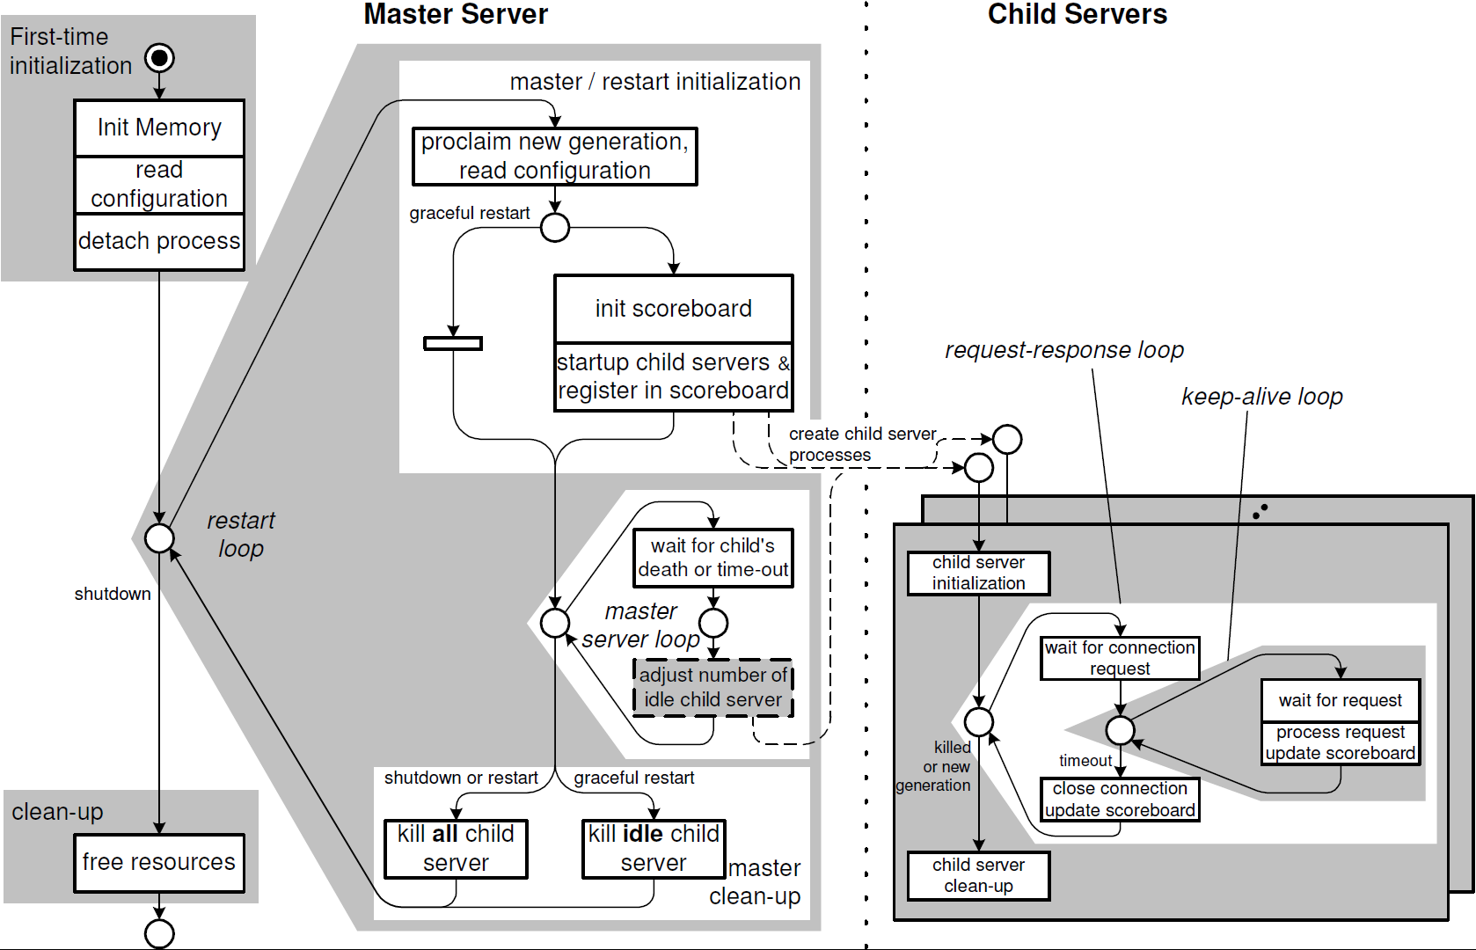
Обща схема на работа на Apache 2

